Slide 1
EPIDEMIOLOGIE
NUTRIČNÍ EPIDEMIOLOGIE
Mgr. Marie Šubrtová
Mgr. Kamila Jančeková

Slide 2
Epidemiologie
Epi (nad) + démos (lid) + logos (slovo, věda)
= studium toho, co je nad lidmi
Definice WHO:
Epidemiologie se zabývá studiem distribuce a determinant nemocí a událostí spjatých se zdravotním stavem určitých populačních skupin a aplikací těchto poznatků při řešení zdravotních problémů.

Slide 3
Historie (1)
ZÁKLADY EPIDEMIOLOGIE:
HIPOKRATES (4. st. před n. l.)
- řecký lékař a učenec
- jako první začal zkoumat vztah mezi výskytem nemoci a vlivem prostředí
Epidemion – dílo o vzduchu, vodě a místech, popisuje vznik nemocí na základě vnějších příčin.
„Lidské nemoci se neobjevují náhodně.“
GALENOS (130 – 201 n.l.)
filosof a lékař,
jako první začal bojovat proti obezitě, napsal spis „Redukční dieta“

Slide 4
Historie (2)
MODERNÍ EPIDEMIOLOGIE:
infekční éra epidemiologie – 18. a 19. století
JOHN SNOW (1813 – 1858)
- chirurg, během epidemie cholery v londýnské čtvrti Soho zjišťoval distribuci a šíření onemocnění →objevil šíření nákazy vodou (1854) aniž by byl znám původce nákazy
- dodnes jsou jeho zásady všeobecně platné
EDVARD JENNER (1749 – 1823)
- anglický lékař, v roce 1796 provedl první očkování proti pravým neštovicím
- od roku 1801 očkování ve Velké Británii.

Slide 5
Historie (3)
IGNÁC FILIP SEMMELWEISE (1818 – 1865)
- maďarský lékař, pracoval ve vídeňské porodnici,
- zjišťoval důvody výskytu horečky omladnic
- zavedením dezinfekčních opatření výrazně snížil úmrtnost žen v šestinedělí (zavedl mytí rukou v chlorované vodě)
Postinfekční éra – od poloviny 20. století
- tato změna byla podmíněná změnou charakteru úmrtnosti

Slide 6
Historie (4)
Historie epidemiologie v České republice
založení Státního zdravotního ústavu v Praze (1925)
epidemiologie byla omezována na studium infekčních chorob
- očkování proti poliomyelitidě (jako jedna z prvních zemí)
- zavedení očkování proti spalničkám
Prof. MUDr. Karel Raška Dr. Sc. (1909-1987)
zakladatel československé epidemiologie
podílel se na akci WHO „Eradikace pravých neštovic“
Prof. MUDr. Zdeněk Ježek Dr. Sc.
- spolupodílel se na eradikaci pravých neštovic

Slide 7
Epidemiologie:
studuje skupiny osob (populaci), ne pouze jednotlivce
studuje kromě nemocných i zdravé osoby a hledá rozdíly (faktory), které nemoc způsobují.
Zabývá se hlavně aspekty
ETIOLOGIE, VÝSKYTU nemoci a PREVENCE.
Hlavní úkoly:
Sledovat zdravotní stav populace, popsat distribuci, míru onemocnění v populaci
Analyzovat zdravotní stav populace
Zlepšovat zdravotní stav populace, poskytovat informace nezbytné k plánování a organizaci prevence, kontroly a léčby nemoci.

Slide 8
Základní pojmy (1):
PREVALENCE
míra frekvence onemocnění v populaci (počet osob se sledovanou nemocí/počet osob v populační skupině)
- udává poměr počtu všech existujících onemocnění z vymezené populace
INCIDENCE
→ míra frekvence nových případů ke sledované populaci za určité časové období (počet nových případů v daném časovém období/počet osob v sledované skupině)
- dovoluje zachytit nárůst nebo pokles v časových řadách i rychlost vzniku nemoci, zjišťuje dynamiku nemoci

Slide 9
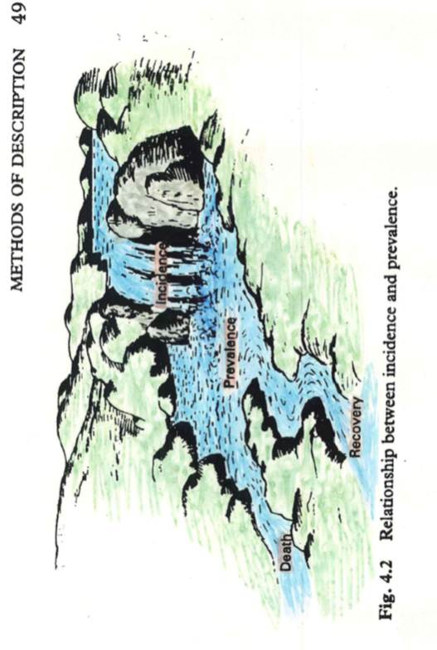
Vztah mezi ukazateli nemocnosti
INCIDENCE
PREVALENCE
ÚMRTÍ
UZDRAVENÍ

Slide 10
Základní pojmy (2)
ÚMRTNOST (mortalita)
→ počet úmrtí na dané onemocnění/počet osob daného populačního celku
SMRTNOST (letalita)
počet zemřelých na dané onemocnění/počet onemocněných touto chorobou
POPULACE
základní soubor, který je vymezen určitou charakteristikou (věk, pohlaví, geograf. území)
VZOREK (sample)
část základního souboru, při jeho výběru je potřeba dbát na jeho reprezentativnost a randomizaci výběru.

Slide 11





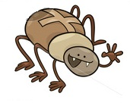




Při výběru vzorku je
potřeba dbát na jeho reprezentativnost
= shoda demografické struktury výběru s parametry základní populace
je předpokladem a podmínkou
pro zobecnění výsledků na populaci

Slide 12
Základní pojmy (3)
SPOLEHLIVOST STUDIE (reliability)
- schopnost studie poskytovat stejné výsledky, kdykoliv je měření opakováno za identických podmínek,
  vypovídá o míře stability studie
VALIDITA STUDIE
- říká, do jaké míry se měří to, co bylo zamyšlené,
    Interní validita – vztahuje se k závěrům činěným o subjektech zařazených do studie
    Externí validita – vypovídá o platnosti zobecnění
    Spolehlivost není zárukou validity, ale jen její nutnou podmínkou.

Slide 13
Epidemiologická studie
Základní kroky:
definovat pracovní hypotézy a cíle studie,
vymezit cílovou populaci,
určit metody sběru dat,
stanovit rozsah náhodného výběru,
provést pilotní studii,
instruovat pracovníky zapojené do studie,
zabezpečit úplnost odpovědí,
sumarizovat a vyčistit nasbíraná data,
provést statistickou analýzu a získané poznatky interpretovat.

Slide 14
Typy epidemiologických studii
OBSERVAČNÍ
INTERVENČNÍ
DESKRIPTIVNÍ
ANALYTICKÉ
Klinický
pokus
Korelační
Case-kontrol
Terénní
pokus
Kauzuistiky
Kohortové
Průřezové

Slide 15
Deskriptivní metody (1)
KAUZUISTIKY A SÉRIE PŘÍPADŮ (CASE REPORT, CASE SERIES)
detailní popis historie vzniku onemocnění u jednotlivého pacienta
jsou považovány za slabý vědecký důkaz
chybí kontrolní skupina
vhodný podnět pro vyslovení hypotézy
STUDIE PRŮŘEZOVÁ (PREVALENČNÍ, CROSS-SECTIONAL)
zjišťuje prevalenci onemocnění
s reprezentativním výběrem osob se vedou rozhovory, vyšetřují se nebo se jinak studují za účelem získání odpovědi na nějakou specifickou klinickou otázku
data se sbírají v jednom časovém okamžiku, mohou se zpětně vztahovat na zdravotní otázky v minulosti
hlavním problémem je to, že se nedá určit, zda expozice předcházela nemoci či naopak.

Slide 16
KAZUISTIKA – PŘÍKLAD
A 62-year-old woman was admitted with a 3-week history of atraumatic bilateral lower back pain, progressive ascending flaccid paralysis, hyponatraemia and constipation. She was otherwise in good health with only a recent diagnosis of acute gastroenteritis that preceded her presenting symptoms. Her initial laboratory evaluation was consistent with Syndrome of Inappropriate Antidiuretic Hormone (SIADH) but was otherwise unremarkable. MRI of the spine revealed bilateral diffuse nerve root enhancement from at least C6 to the conus level, suggesting an inflammatory process. Lumbar puncture demonstrated high protein (629 mg/dL) with marked pleocytosis (363 cells/mcL) incompatible with albuminocytological dissociation typically seen in Guillain-Barre syndrome. A thorough diagnostic evaluation was undertaken to explore potential infectious, malignant and autoimmune conditions. Lyme disease serology (ELISA and Western Blot, IgM and IgG) was positive leading to a final diagnosis of lymphocytic meningoradiculitis or Bannwarth syndrome.

Slide 17
PRŮŘEZOVÁ STUDIE – PŘÍKLAD
Relationship Between Obesity and Lumbar Spine Degeneration: A Cross-Sectional Study from the Fifth Korean National Health and Nutrition Examination Survey, 2010-2012.
Lee SY¹, Kim W², Lee SU¹, Choi KH².
Author information
Abstract
BACKGROUND:
Although several studies have shown that obesity affects low back pain (LBP), the relationship between degenerative lumbar spine (LSD) and obesity has not been fully investigated. This study evaluated whether obesity is independently associated with LSD in the general population.
METHODS:
This cross-sectional study used public data from the Fifth Korean National Health and Nutrition Examination Survey (2010-2012). Subjects aged ≥50 years who had completed surveys were included (3668 men and 4966 women). Obesity was classified based on the body mass index, and LSD was assessed by lumbar spine radiographs. Independent associations of obesity with LSD or LBP were determined using odds ratios (OR) adjusted by two regression models.
RESULTS:
The prevalence of obesity was more frequent in women than in men (38.27% vs. 33.97%, P < 0.001). Compared with normal weight women, the risk of LSD was increased in overweight and obese women following adjustments [OR = 1.227, 95% confidence interval (CI): 1.019-1.477; OR = 1.217, 95% CI: 1.024-1.446, respectively]. When obesity was subdivided, the obese II group showed higher odds for LSD in women (OR = 1.797, 95% CI: 1.287-2.510). However, obesity was not correlated with LSD in men. There was no significant association between obesity and LBP in either men or women.
CONCLUSIONS:
Compared with normal weight women, LSD risk was higher in overweight and obese women, especially those in the obese II subgroup. These findings suggest that maintaining normal body weight may be a preventative factor of LSD.

Slide 18
Deskriptivní metody (2)
KORELAČNÍ (EKOLOGICKÉ) STUDIE (ecological study)
– všechny základní údaje (zejména expozice rizikovému faktoru a výskyt onemocnění) jsou zjišťovány na úrovni populací, nikoliv na úrovni jednotlivců
nekoriguje vliv potenciálních zavádějících faktorů → zaměřena na průměrnou hladinu expozice
závěry nemusí platit na úrovni jednotlivce
vhodné k vytváření hypotéz, nevhodné k jejich ověřování

Slide 19
KORELAČNÍ STUDIE – PŘÍKLAD
Number of radiotherapy treatment machines in the population and cancer mortality: an ecological study.
Medenwald D^{1,2}, Vordermark D¹, Dietzel CT¹.
Author information
Abstract
OBJECTIVES:
The aim of this study was to assess the association between the number of radiotherapy treatment machines (RTMs) in the population and incidence-adjusted cancer mortality.
METHODS:
Data on cancer incidence and mortality were obtained from the GLOBOCAN project (only high-quality data, C3, or higher according to GLOBOCAN quality label), information on the number of RTMs from the Directory of Radiotherapy Centers database, and remaining data from the World Bank and World Health Organization database. We used linear regression models to assess the associations between RTM per 10,000,000 inhabitants (logarithmized) and the log-transformed mortality/incidence ratio. Models were adjusted for public health variables. To assess the bias due to unobserved confounders, mortality from leukemia was considered as a negative control. Here radiotherapy treatment is less frequently applied, but a common set of confounders is shared with cancer types where radiotherapy plays a stronger role, enabling us to estimate the bias due to confounding of unmeasured parameters. To assess an exposure-effect size relationship, estimated cancer type-specific estimates were related to the proportion of subjects receiving radiotherapy.
RESULTS:
We found an inverse linear relationship between RTM in the population and the cancer mortality to incidence ratio for prostate cancer (14.1% per doubling of RTM; 95% CI: 0.1%-26.1%), female breast cancer (12.3%; 95% CI: 2.7%-20.9%), and lung cancer in women (11.2%; 95% CI: 4.3%-17.6%). There was no evidence for bias due to unobserved confounders after covariate adjustment. For women, an exposure-effect size relationship was found (P=0.02).

Slide 20
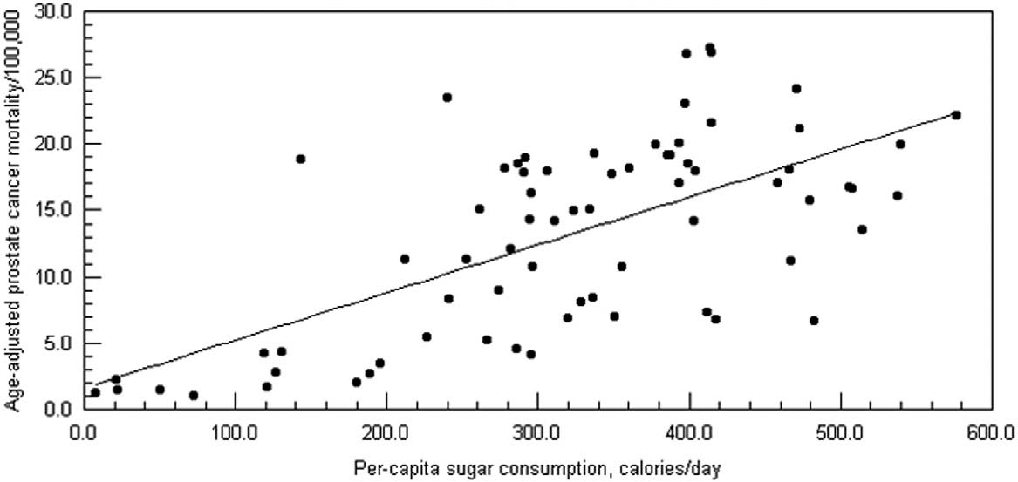
Mezinárodní studie srovnávající úmrtnost na
Karcinom prostaty v závislosti na spotřebě cukru
Colli, J., Colli, A. International comparison of prostate cancer mortality
rates with dietary practices and sunlight levels. Urol. Oncol. 2006

Slide 21
Analytické metody (1)
STUDIE PŘÍPADŮ A KONTROL (CASE-CONTROL STUDY)
- retrospektivní studie
pacienti s určitou nemocí nebo stavem jsou „spárováni“ s kontrolami
poté se sbírají údaje o minulé expozici možnému etiologickému agens dané nemoci
nutné zabezpečit porovnatelnost obou skupin
EXPOZICE NEMOC ZAČÁTEK STUDIE
? ………………………… + ……………………………….
? ………………………… - ………………………………..
Směr vyšetřování

Slide 22
STUDIE PŘÍPADŮ A KONTROL
Thalidomidová aféra
Důkaz o příčinné souvislosti mezi požitím thalidomidu v rané fázi těhotenství a malformacemi plodu získán prostřednictvím studie případů a kontrol (1961).
Několik lékařů v Německu nezávisle na sobě subjektivně zaregistrovalo vyšší výskyt novorozenců s malformacemi končetin. Začali pátrat, zda matky byly v těhotenství vystaveny nějakým škodlivinám. Jako pravděpodobný společný činitel se po určité době tápání ukázalo užívání thalidomidového preparátu (Contergan, Distaval).
V r. 1961 prof. Hans Weicker provedl v Bonnu první studii případů (matky dětí s fokomelickými končetinami) a kontrol (matky zdravých dětí) a zjišťoval u nich užívání léků v těhotenství. Contergan užívalo 70% matek postižených dětí oproti 1% matek zdravých dětí.
Souvislost mezi užíváním thalidomidu v těhotenství a malformacemi plodu byla následně potvrzena i prospektivní studií.
Lék byl stažen z trhu v prosinci 1961. Celkem bylo kvůli jeho užívání postiženo asi 15000 plodů. 12000 dětí se narodilo, 4000 z nich zemřely během prvního roku.

Slide 23
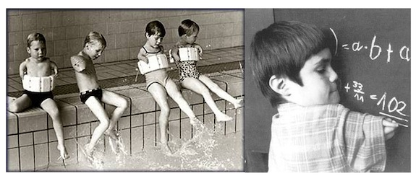
Thalidomidová aféra
http://www.smithsonianmag.com/smart-news/thalidomide-manufacturer-finally-apologizes-for-birth-defects-survivors-say-its-not-enough-24085623/

Slide 24
Analytické metody (2)
KOHORTOVÉ STUDIE (COHORT STUDY)
- obvykle prospektivní
dvě nebo více skupin jsou vybrány na základě odlišností v expozici určitému činiteli a následně jsou sledovány po delší časové období potřebné k rozvoji a klinickým projevům nemoci,
získané podklady umožňují porovnání skupin exponovaných a neexponovaných jedinců vzhledem k četnosti výskytu onemocnění,
časově a finančně náročné.
EXPOZICE STUDIE NEMOC
+ …………………………………………………………………………………….. ?
- ……………………………………………………………………………………… ?
Směr vyšetřování

Slide 25
Porovnání case-control a cohort studies
https://www.students4bestevidence.net/case-control-and-cohort-studies-overview/

Slide 26
Intervenční studie
vždy prospektivní
(začíná se přiřazením expozice a čeká se na reakci)
  KLINICKÉ STUDIE (CLINICAL TRIAL)
    porovnání dvou skupin, z nichž jedna je léčena klasicky a druhá novým postupem
    zařazení může být prováděno náhodně či nenáhodně
    randomizace výrazně omezuje možnost vzniku chyb
  TERÉNNÍ KONTROLOVANÉ STUDIE
    - Preventivním opatřením jsou ovlivňovány velké skupiny osob, vymezené např. geograficky

Slide 27
Intervenční studie
STUDIE EXPOZICE NEMOC
……………………………………… + …………………………….. ?
……………………………………… - ……………………………… ?
Směr vyšetřování
O expozici je aktivně rozhodováno.

Slide 28
Výpovědní schopnost epidemiologických studií
kauzuistiky
korelační studie
průřezové studie
studie případů a kontrol
kohortové studie
terénní kontrolované studie
klinické studie

Slide 29
Základní cíl epidemiologie:
Existuje asociace mezi expozicí a následkem?
Je tato asociace kauzální?
Je potřeba se zabývat otázkou, zda nález nebo vztah věrně odráží realitu, a zda nemohou být ovlivněny chybou. Pozorovaná asociace může být důsledkem:
působení náhody
systematické chyby
Přítomnost asociace neznamená
vztah příčiny a následku = kauzalitu.
Kauzální asociace je taková, kde změna frekvence nebo kvality expozice je následována korespondující změnou ve frekvenci následků.

Slide 30
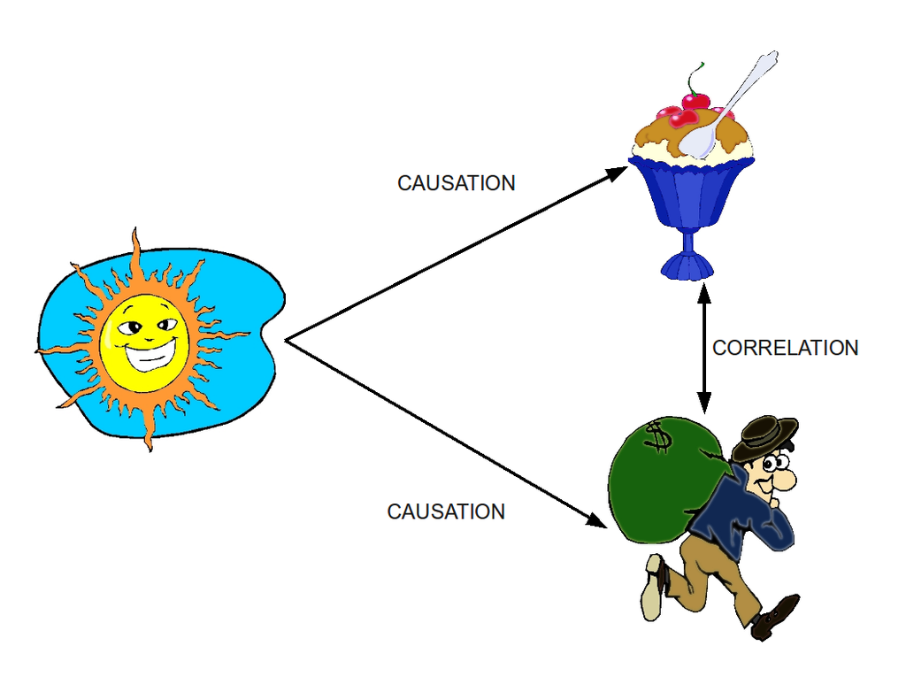
Korelace neznamená kauzalitu!
Spotřeba zmrzliny matematicky koreluje s nárůstem kriminality ve městě, ale ve skutečnosti je nárůst kriminality spojen s nástupem turistické sezóny.
Půjčeno od Mgr. Aleše Peřiny Ph.D.

Slide 31
Chyby v epidemiologických studiích
Podle povahy:
  Náhodné chyby (random errors)
    omezováním se zvyšuje přesnost a spolehlivost studie
  Systematické chyby (systematic errors)
  - může k ní dojít v kterékoliv fází realizace studie
  - omezováním této chyby se zvyšuje validita studie
  - chyba, která se nezmenší, zvětšíme-li soubor

Slide 32
NÁHODNÁ CHYBA
A
B
SYSTEMATICKÁ CHYBA
C
D

Slide 33
Chyby v epidemiologických studiích
BIAS (zkreslení)
- jakákoliv systematická chyba, která vznikne při sběru dat, jejich kontrole, analýze, interpretaci,
- vede k závěrům systematicky se lišícím od skutečnosti
  Výběrové zkreslení
  Informační zkreslení
      Zkreslení způsobené vyšetřovanou osobou
      Zkreslení způsobené pozorovatelem
      Zkreslení způsobené tazatelem
  Publikační zkreslení

Slide 34
Chyby v epidemiologických studiích
Zavádějící faktor (confounding)
- může zkreslit výsledky,
Při zkoumání asociace je třeba prověřit, zda pozorovaná asociace není ve skutečnosti projevem působení nějakého dalšího činitele (confounding factor) (např. věk, kouření, pohlaví, konzumace alkoholu, socioekonom. situace)
Omezení vlivu zaváděcího faktoru:
      → při plánování studie – preventivní opatření, náhodný výběr osob do studie
      → V průběhu zpracování – korekce nebo adjustace při výpočtu

Slide 35
Určování rizika
Riziko – matematická pravděpodobnost následků
- patří k výsledkům epidemiologických studií
Rizikový faktor (RF) – jev zvyšující riziko
RELATIVNÍ RIZIKO (RR)
míra asociace mezi RF a nemocí
udává, kolikrát je větší pravděpodobnost onemocnění u těch, kteří jsou exponovaní RF
ATRIBUTIVNÍ RIZIKO
vyjadřuje, kolika případům by se dalo zabránit, kdyby se odstranila expozice
ODDS RATIO
- používáme ve studii případů a kontrol

Slide 36
Nutriční epidemiologie
Definice:
Nutritional epidemiology can be defined as the study of the nutritional determinants of disease in human population. It is one of the most difficult types of epidemiological research (ILSI).
→ systematický přístup začal spolu s veřejným zdravotnictvím
→ epidemiologie zaměřena na eradikaci onemocnění způsobených deficitem vitaminů
Současnost
→ pozornost zaměřena hlavně na prevenci chronických onemocnění

Slide 37
Cíle nutriční epidemiologie:
Obecným cílem je přispění k prevenci onemocnění a zlepšení zdravotního stavu.
Sledování spotřeby potravin, přívodu nutrientů a výživového stavu populace,
tvorba nových hypotéz,
podpora nebo vyvrácení existujících hypotéz,
odhad síly asociace mezi onemocněním a výživou.

Slide 38
Výhody nutriční epidemiologie:
Výsledky studií jsou využívány k odhadu rizika, jsou převedeny na specifická doporučení,
výsledky mohou mít vliv na technologii výroby potravin (spojitost transmastných kyselin se zvýšeným rizikem kardiovaskulárního onemocnění/nové výrobní postupy)
Omezení nutriční epidemiologie:
Základním omezením nutriční epidemiologie je komplexnost výživy
Pravděpodobnost ovlivnění výsledků velkým množstvím chyb různého druhu,
Obtížnosti při určení, zda se jedná o kauzální asociaci
→ souvislost mezi pitím alkoholu a Ca plic
Příliš odvážný výklad výsledků

Slide 39
Epidemiologie hledá odpovědi na tři základní otázky:
Jaké je zdraví lidí? (deskriptivní studie)
Proč je takové? (analytické studie)
Jak je lze zlepšit? (experimentální a intervenční epidemiologie)

Slide 40
Nejlepší základ pro doporučení, jak by se lidé měli stravovat, aby zůstali zdraví, je zjistit, jak se zdraví lidé stravují.

Slide 41
Děkuji za pozornost.

